Slide 1



Comportamento suicida e as políticas públicas de prevenção
Fernanda Benquerer Costa
Médica psiquiatra
03/09/2018

Slide 2
Panorama geral
13ª causa de morte no mundo: mais de 800.000
2ª causa de morte nos jovens dos 15 aos 19 anos
As tentativas de suicídio representam a 6ª causa de incapacidade funcional permanente
Há 10 a 20 tentativas para cada suicídio consumado
Impacto nos sobreviventes: consequências emocionais, sociais e econômicas

Slide 3
No Brasil
8º país do mundo em números absolutos: mais de 11.000 ao ano
Adultos jovens e idosos
Indígenas
A questão do gênero
A questão da subnotificação

Slide 4
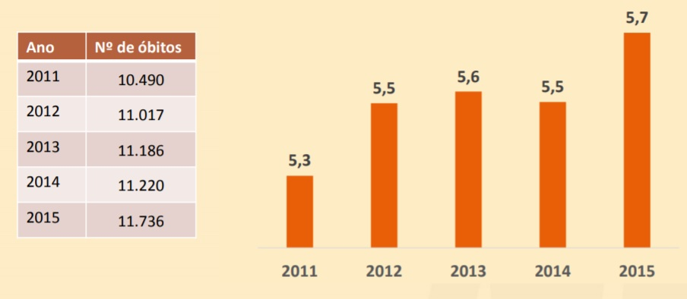
No Brasil

Slide 5
Comportamento suicida
Fatores predisponentes
Fatores de risco
Fatores precipitantes
Comportamento suicida
Fatores genéticos
Fatores biológicos
Traços de personalidade
Impulsividade
História familiar
Transtornos mentais
Eventos estressores de vida
Falta de suporte social / vínculos frágeis
Tentativa prévia
Evento estressor imediato
Fatores de proteção
Tratamento do transtorno mental
Suporte social
Flexibilidade cognitiva
Esperança
Abuso de substâncias
Afetos intoleráveis
Acesso a métodos perigosos

Slide 6
Suicídio e transtornos mentais
Transtorno mental como um dos fatores de risco mais importantes – 90%
  Tentativas prévias
Situações de vulnerabilidade (abuso físico, sexual, psicológico ou negligência) e eventos de vida negativos podem precipitar o ato
  Bullying e cyberbullying

Slide 7
Políticas públicas de prevenção
Ações articuladas sistematizadas das estratégias preventivas
  Saúde
  Educação
  Segurança pública
  Mídia
  ONGs
  Lideranças comunitárias
  Legisladores
Diretrizes Nacionais de Prevenção do Suicídio – MS, 2006
Plano Distrital de Prevenção do Suicídio – SES-DF, 2013 e 2018

Slide 8
Políticas públicas de prevenção
Acesso a serviços especializados para tratamento adequado dos transtornos mentais
Conscientização da população
Reduzir o estigma dos transtornos mentais
Melhorias nas coletas de dados

Slide 9
Políticas públicas de prevenção
Restringir acesso a métodos potencialmente perigosos
Capacitar membros da sociedade para identificação e abordagem a pessoas em risco
Fortalecer fatores de proteção: vínculos sociais, habilidades de resolução de problemas, expressão emocional

Slide 10
O Plano Distrital de Prevenção do Suicídio
7 Eixos temáticos
  Diagnóstico situacional
  Prevenção
  Tratamento e pós-venção
  Capacitação
  Comunicação
  Avaliação e monitoramento
  Compromisso político

Slide 11
Saúde
Fortalecimento da rede de saúde mental para atendimento precoce e adequado a pessoas com transtornos
Tratamento adequado dos transtornos mentais
Capacitação de profissionais de saúde da atenção básica, emergências e outros contextos não especializados para identificação e atendimento a pessoas em risco
Treinamento de especialistas
Vigilância epidemiológica: notificação das tentativas

Slide 12
Saúde
Tentativas prévias
Saúde do trabalhador
Problemas relacionados a álcool e outras drogas
Atendimento de urgência
Vítimas de violência
Populações vulneráveis

Slide 13
Educação
Capacitação de professores e demais profissionais das escolas para identificar alunos em risco
Mobilização da rede de apoio – familiares, amigos ou outros
Programas de desenvolvimento de habilidades emocionais
Articulação com rede de saúde

Slide 14
Segurança pública
Investigação e demais medidas em casos de crimes: ameaça (Art.147) ou incentivo ao suicídio (Art.122); crimes virtuais
Normas de segurança para construções
Restrição de acesso a meios potencialmente perigosos
Treinamento dos profissionais para atuação em casos de risco iminente
Cuidados com os profissionais das profissões relacionadas à segurança: policiais, militares, bombeiros

Slide 15
Mídia
Risco a quem apresenta vulnerabilidades
Abordar o tema de forma responsável
Cuidado ao interpretar dados estatísticos
Não fazer alarde ou sensacionalismo
Não glamourizar o comportamento, não publicar fotos, detalhes de métodos ou cartas de despedida
Não dar explicações simplistas
Sempre divulgar onde pedir ajuda

Slide 16
A sociedade
Abrir espaço para conversar sobre o assunto sem julgamento
Ouvir atentamente
Demonstrar empatia
Respeito pelos valores e opiniões da pessoa
Não julgar, não doutrinar, não minimizar as queixas
Identificar serviços que possam ajudar: CVV-188, serviços de saúde mental, SAMU-192

Slide 17

Mais informações
http://www.abeps.org.br
benquerer@yahoo.com

